Slide 1
Педагогический проект «Финансовая грамотность в детском саду»
МБДОУ – детский сад № 1
Толстоухова А.Б.
воспитатель

Slide 2
«Знакомство с деньгами»

Slide 3
Цель
Познакомить с деньгами достоинством 1,2,5,10, рублей, 1,5,10 копеек.
Ввести понятия: деньги, монета, купюра, рубль, копейка.
Учить устанавливать соотношение между монетами и числами.
Закрепить знание о составе числа из двух меньших чисел и из единиц.
Учить составлять различные комбинации из имеющегося набора монет.
Обогащать активный словарь.

Slide 4
Знакомимся с деньгами.
Что такое купюра,
монета?

Slide 5
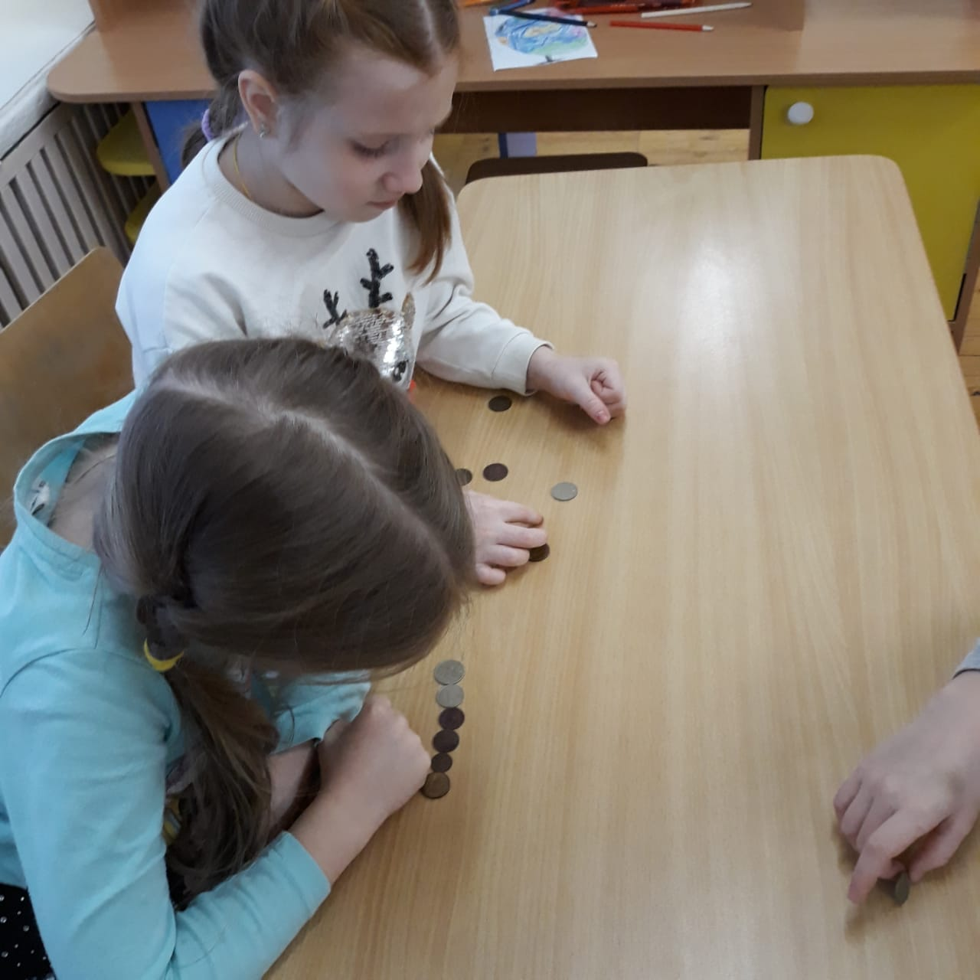
Идем в магазин.
Что мы сможем купить?

Slide 6
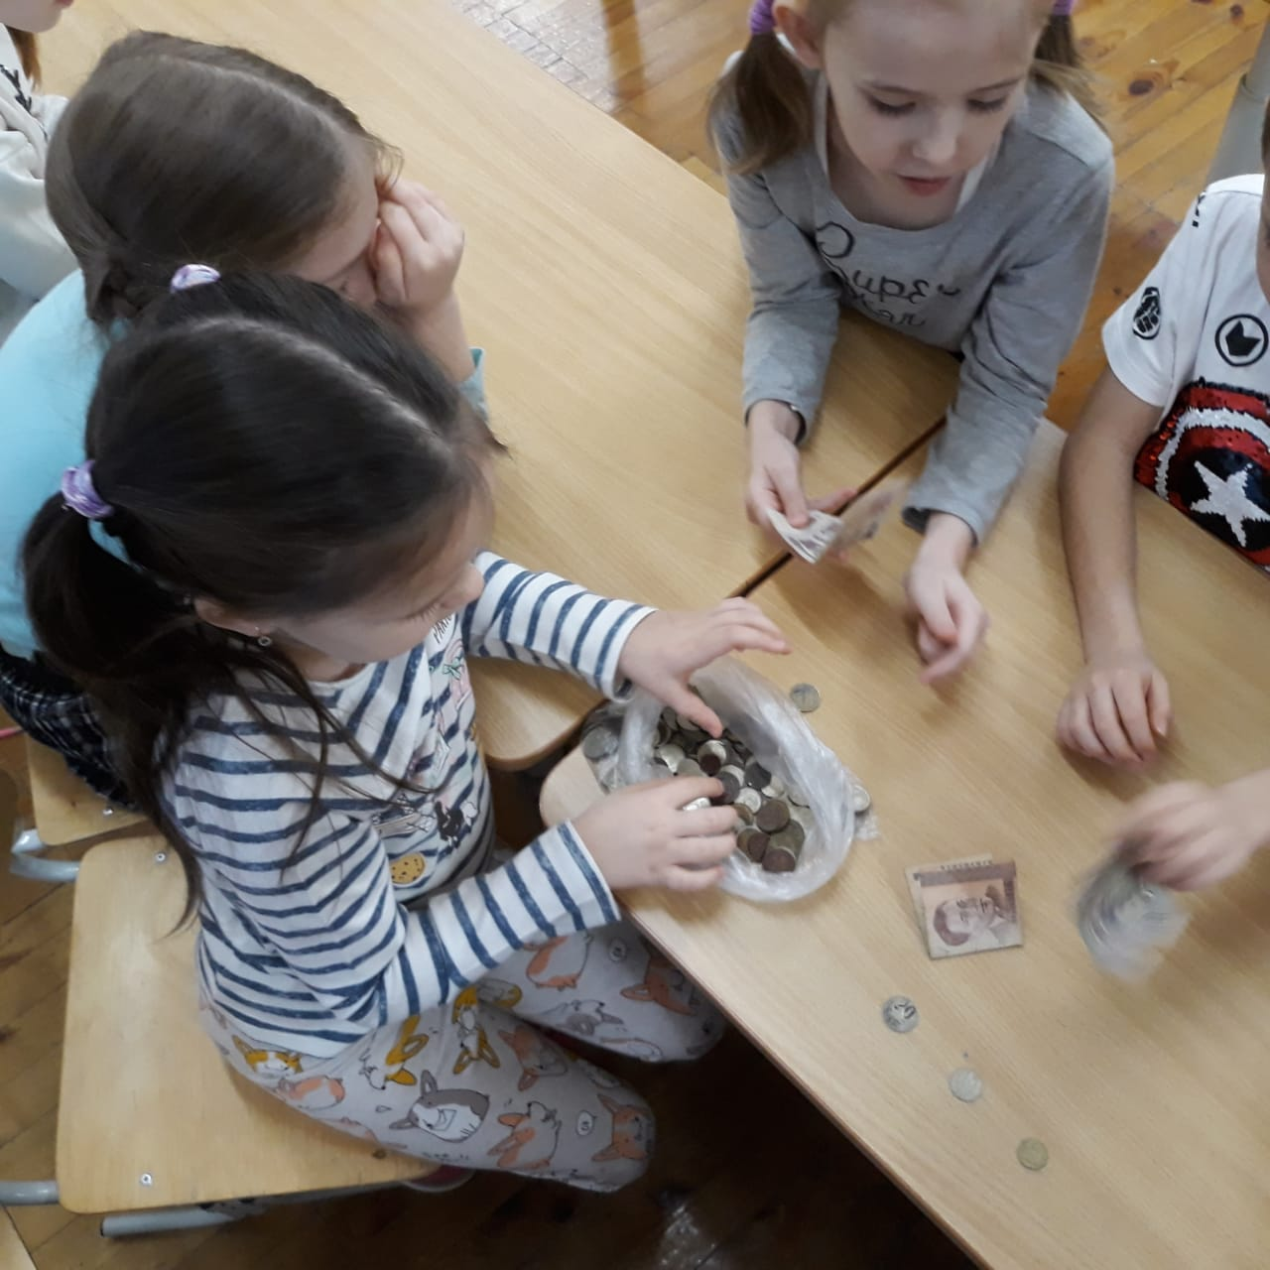
Какие деньги были раньше?
А что на них можно было купить?

Slide 7
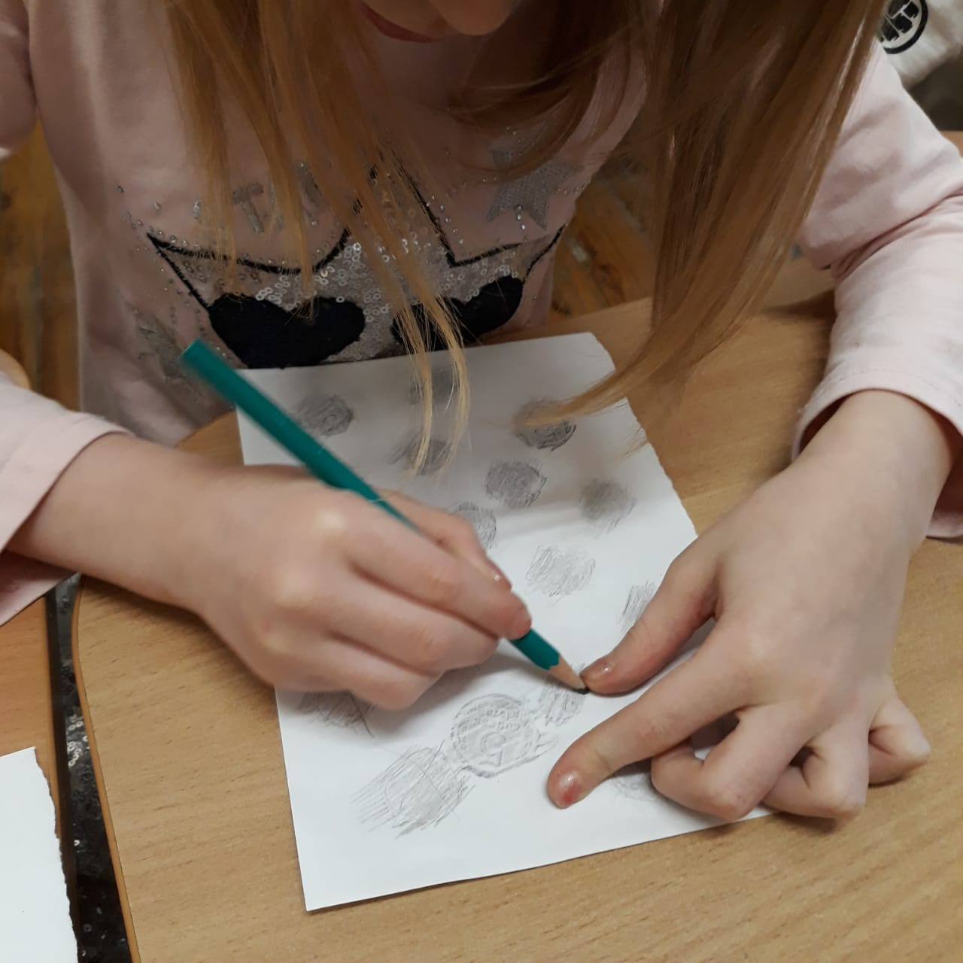

Slide 8
"Реклама. Отличие реальных потребностей от навязанных"

Slide 9
Цель
продолжать детей знакомить с понятием "реклама"
учить правильно воспринимать рекламу
различать ловушки "рекламы"

Slide 12
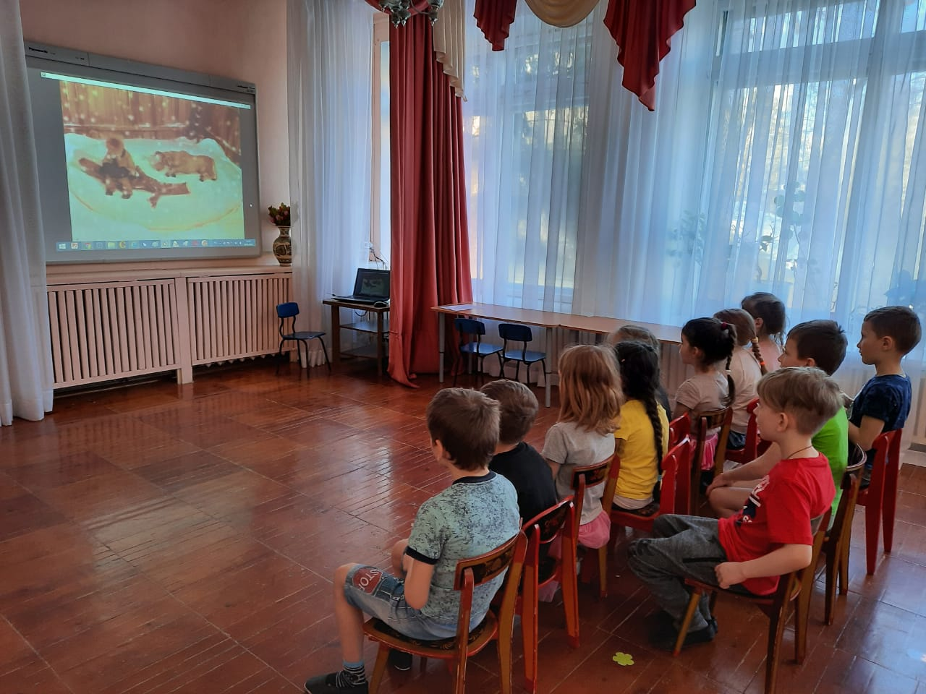

Slide 15
«Почему взрослые работают?»

Slide 16
Цель
развивать представление о том, что труд является средством удовлетворения разнообразных потребностей человека и источником дохода.
закреплять понимание экономических категорий «потребности», «труд», «продукт труда», «профессия», «специальность»;
продолжать формировать элементарные представления о различных профессиях, специальностях.

Slide 17
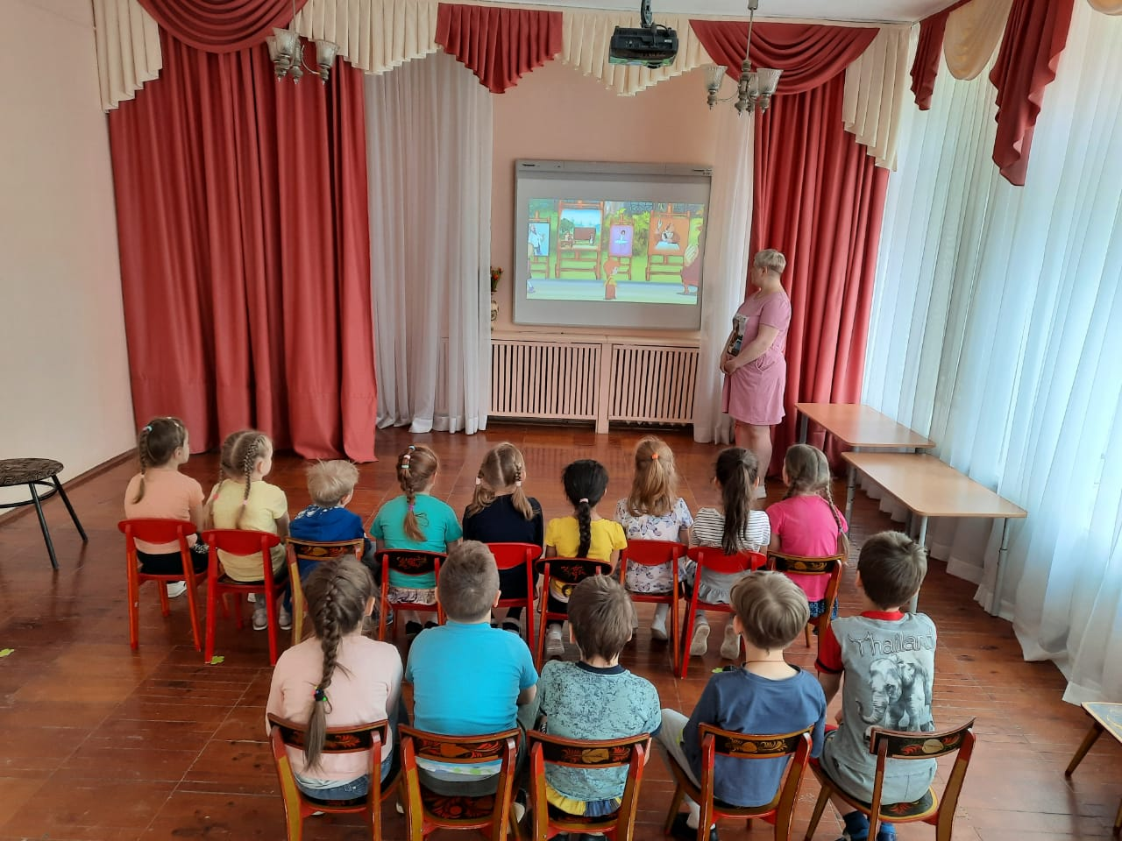

Slide 19
Игра
«Магазин»

Slide 20
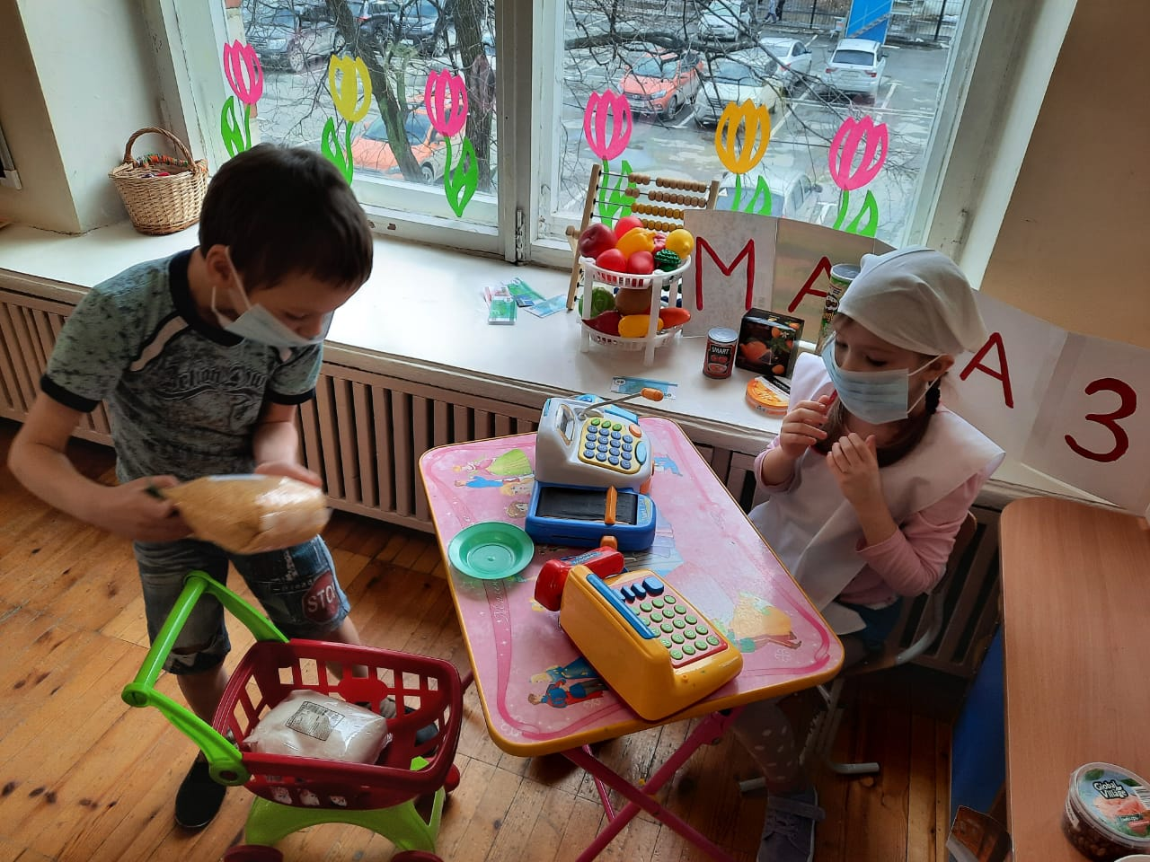

Slide 22
Лэпбук
«Финансовая грамотность»

Slide 23
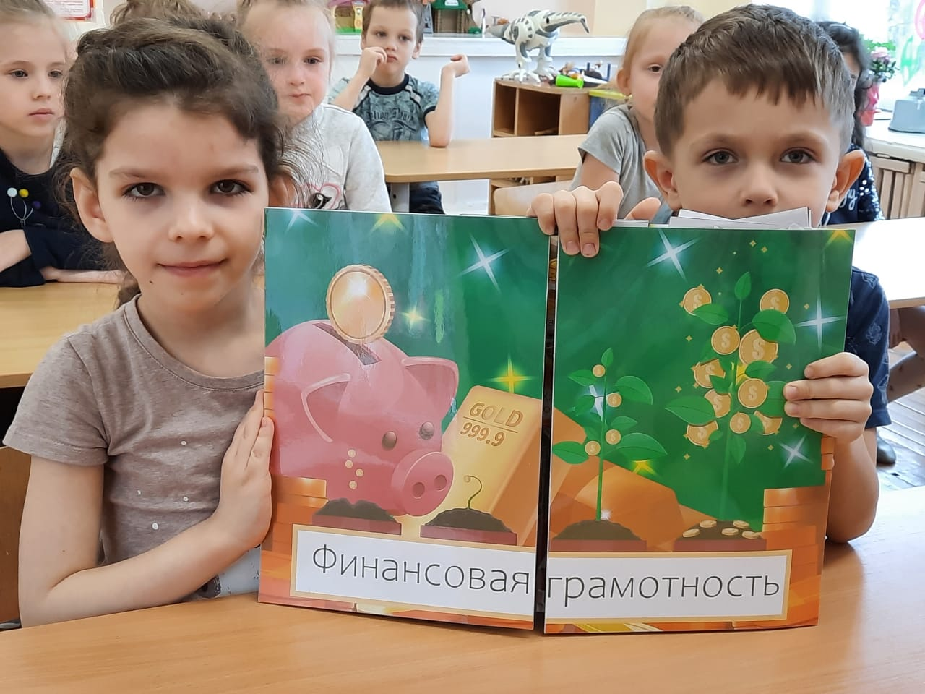

Slide 24
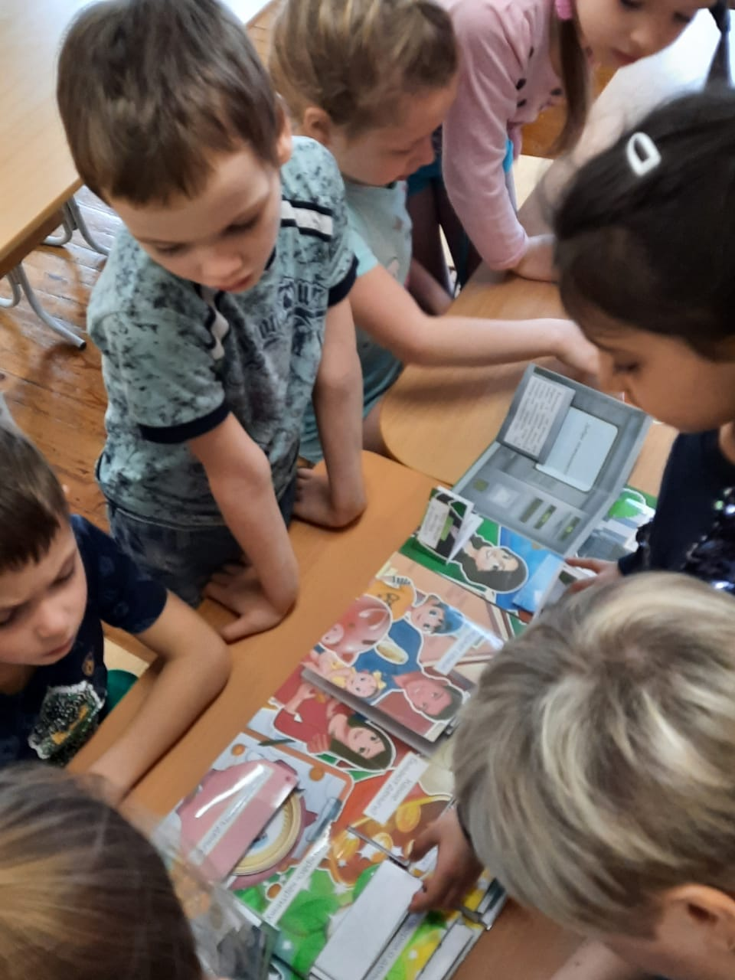

Slide 26
Итоги
Дети могут активно использовать в игровой деятельности основные экономические понятия и категории (цена, деньги, товар, семейный бюджет).
Дети приобрели первичный экономический опыт, учатся устанавливать разумные экономические отношения в различных сферах жизнедеятельности.
Родители получили дополнительные знания по экономическому воспитанию детей.

